Slide 1
Manajemen User & Group

Slide 2
FILE /etc/passwd
File /etc/passwd adalah file yang berisi daftar user yang dipisahkan dengan baris. Setiap baris berisi informasi mengenai :
Username — nama user yang diketik saat login sistem
Password — berisi pasword yang di-enkripsi (atau x bila shadow password digunakan)
User ID (UID) — bilangan numerik yang ekuivalen dengan username yang menjadi acuan sistem.
Group ID (GID) — bilangan numerik yang ekuivalen dengan nama group primer yang menjadi acuan sistem.
GECOS — nama histori, kolom GECOS[1] bersifat opsional dan digunakan untuk menyimpan informasi tambahan (seperti nama lengkap user).
Home directory — path absolut untuk home directory dari user.
Shell — program yang otomatis dijalankan bila user login. Berupa command intepreter (biasanya disebut shell)

Slide 3
Contoh isi file /etc/passwd :
root:x:0:0:root:/root:/bin/bash
Baris diatas menunjukkan root user mempunyai shadow password, UID dan GID nya 0.
User root mempunyai home directory /root/ dan menggunakan shell /bin/bash.

Slide 4
FILE /etc/group
File /etc/group adalah file yang berisi daftar group yang dipisahkan per baris. Setiap baris terdiri dari 4 kolom, yang berisi informasi mengenai :
Group name — nama group.
Group password — Bila di-set, mengijinkan user yang bukan bagian dari group bergabung ke dalam group dengan menggunakan printah newgrp dan mengetikkan password. Jika lebih kecil dari x, maka shadow group password digunakan.
Group ID (GID) — Bilangan numerik yang ekuivalen dengan group name.
Member list — daftar user yang menjadi milik group.

Slide 5
Contoh baris pada file /etc/group:
general:x:502:juan,shelley,bob
Baris diatas menunjukkan, group general menggunakan password shadow, mempunyai GID 502 dan anggota juan, shelley dan bob.

Slide 6
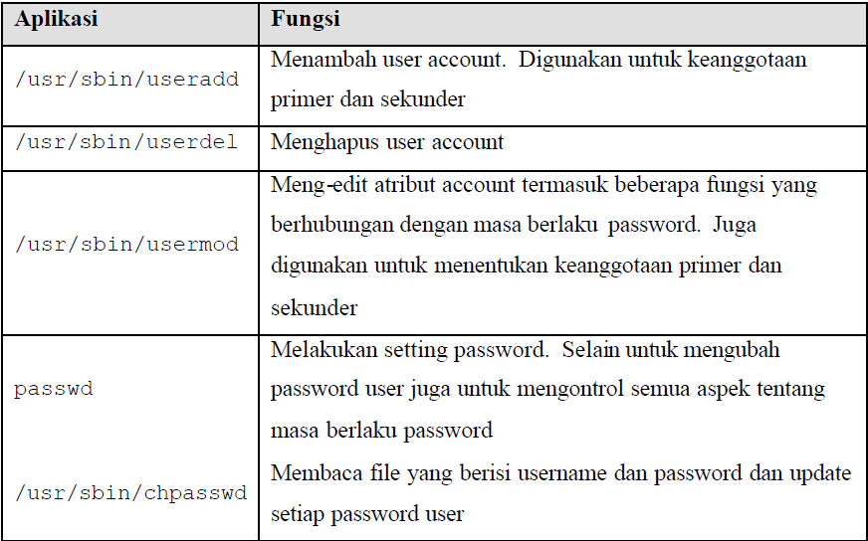
Tabel berikut berisi beberapa perintah yang umum untuk membuat dan mengatur user command :

Slide 7
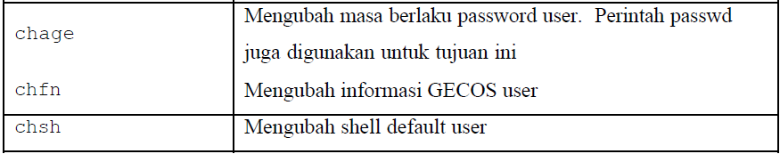
Tabel berikut berisi beberapa perintah yang umum untuk membuat dan mengatur user command :

Slide 8
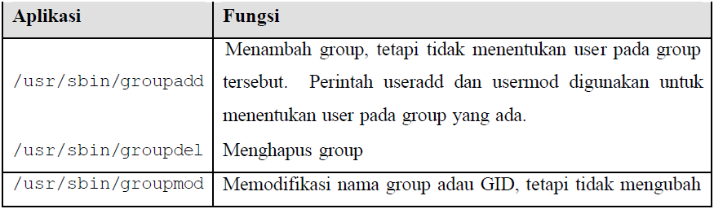
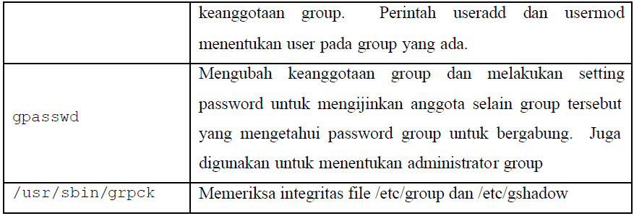
Tabel berikut berisi beberapa perintah untuk membuat dan mengatur group :

Slide 9
Tabel berikut berisi beberapa perintah untuk membuat dan mengatur group :

